Slide 1
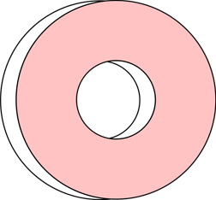













Slide 2







NHỔ CÀ RỐT

Slide 3




Con có dám thử không?
Được chứ. Nhưng để ta xem con ở trường có học hành đàng hoàng không thì ta mới cho
Bác ơi ! Cháu đói lắm bác cho cháu củ cà rốt được không ạ ?
Dạ. Con đồng ý
Giờ ta sẽ cho con tự nhổ cà rốt

Slide 4
Cách chơi:
Mỗi câu trả lời đúng sẽ giúp chú thỏ đi đến nhổ cà rốt.

Slide 5



Viết phân số: năm mươi hai phần tám mươi tư
$$\frac{52}{84}$$

Slide 6

Đọc phân số sau: $\frac{2}{5}$
Hai phần năm

Slide 7

Viết phân số có tử số là 9, mẫu số là 10.
$$\frac{9}{10}$$

Slide 8
Phân số $\frac{3}{27}$ có mẫu số là?
27

Slide 9

Nhổ hết cà rốt rồi. Con giỏi quá !

Slide 10






Toán 4

Slide 11


Slide 12
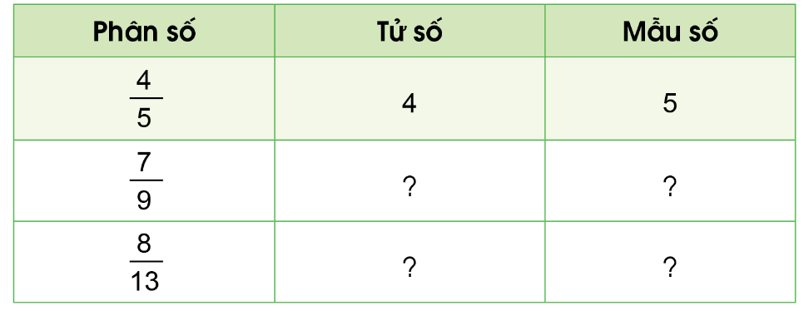
a) Thực hiện (theo mẫu):
7
9
8
13

Slide 13
b) Viết các phân số: ba phần bảy, năm phần mười hai, chín phần mười.
3
ba phần bảy:
7
5
năm phần mười hai:
12
9
chín phần mười:
10

Slide 14
b) Viết các phân số: ba phần bảy, năm phần mười hai, chín phần mười.
3
ba phần bảy:
7
5
năm phần mười hai:
12
9
chín phần mười:
10

Slide 15
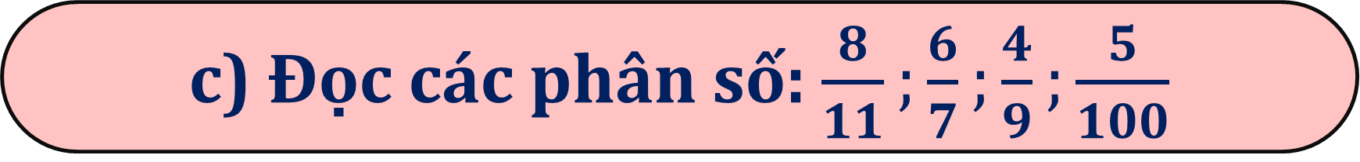
c) Đọc các phân số: $\frac{8}{11};\frac{6}{7};\frac{4}{9};\frac{5}{100}$
8
Tám phần mười một
11
6
Sáu phần bảy
7
4
Bốn phần chín
9
5
Năm phần một trăm
100

Slide 16

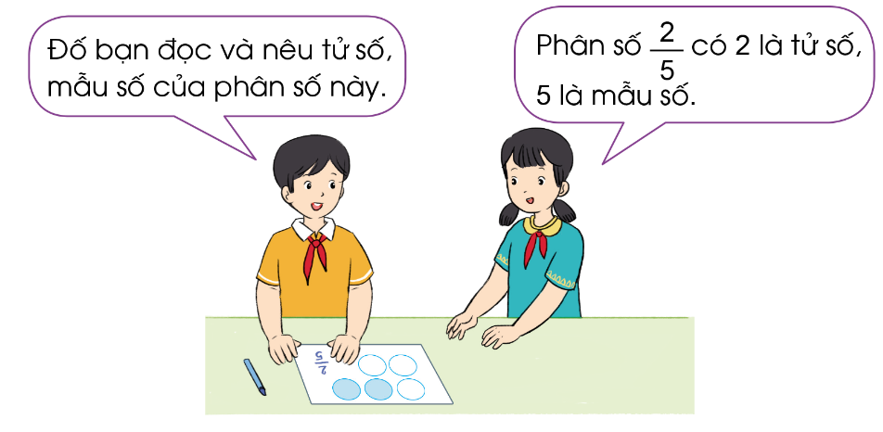
5
Trò chơi “Đố bạn”
Viết một phân số và vẽ hình biểu diễn phân số đó vào vở. Đố bạn đọc và nêu tử số, mẫu số của phân số đó.

Slide 17
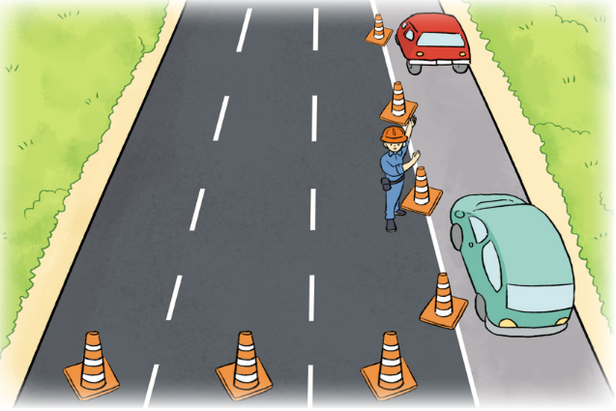
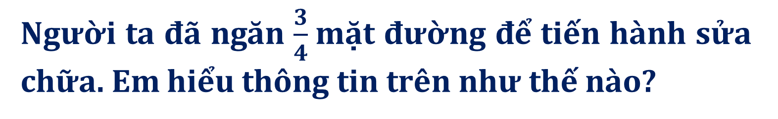
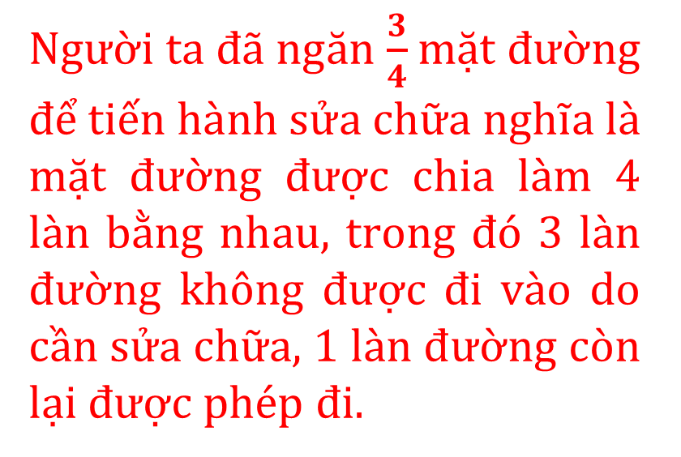
Người ta đã ngăn $\frac{3}{4}$mặt đường để tiến hành sửa chữa. Em hiểu thông tin trên như thế nào?
6
Người ta đã ngăn $\frac{3}{4}$mặt đường để tiến hành sửa chữa nghĩa là mặt đường được chia làm 4 làn bằng nhau, trong đó 3 làn đường không được đi vào do cần sửa chữa, 1 làn đường còn lại được phép đi.

Slide 18
VẬN DỤNG

Slide 19





Slide 20
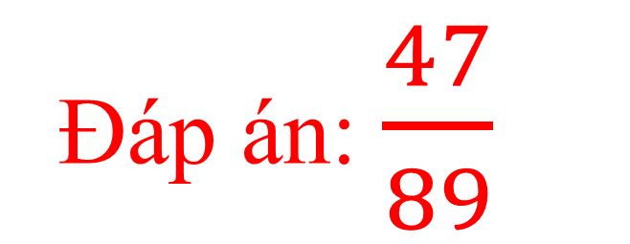

Viết phân số: bốn mươi bảy phần tám mươi chín
2
1
5
10
0
9
4
3
8
7
6

Slide 21
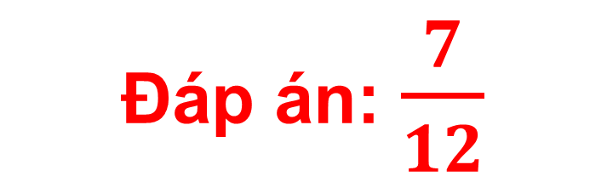
Viết phân số chỉ phần đã tô màu trong hình dưới đây:
2
1
5
10
0
9
4
3
8
7
6

Slide 22

Đáp án: 27
2
1
5
10
0
9
4
3
8
7
6

